Slide 1




第5章 选择结构
5.5 经典算法
Language Programming

Slide 2
5.5 经典算法
1 海伦算法
在【例4-13】中我们利用海伦公式编写了一个用于计算三角形面积的程序, 但是程序对三角形三边是否能构成三角形没有做出判断，现在我们来完善该程序。
【例5-7】 从键盘上输入三角形三边的长，如能构成三角形，则求该三角形的面积，否则提示数据有错：error data !。

Slide 3
/*程序参考清单*/
#include <stdio.h>
#include <math.h>
int main()
{
double a,b,c,s,area;
scanf("%lf,%lf,%lf",&a,&b,&c);
if(a>0&&b>0&&c>0&&a+b>c&&a+c>b&&b+c>a)
/*判断是否能构成三角形*/
{
s=(a+b+c)/2;
area=sqrt(s*(s-a)*(s-b)*(s-c));
printf("area=%lf\n",area);
}
else
printf("error data!\n");
return 0;
}

Slide 4
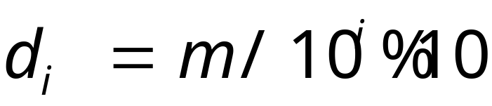
2 数位拆解
【例5-8】输入一个3位的整型数，依次输出该数的正负号、百位、十位、个位数字。
需要解决两个问题：
要输出正负号，首先要判断整型数的符号；
要输出百位、十位、个位数字，需要对整数进行数位拆解；
拆解方法：

Slide 5
/*程序参考代码*/
#include <stdio.h>
#include <math.h>
int main()
{
int m,m1,m2,m3;
char flag ;
scanf("%d",&m);
flag=m>0 ? '+':'-'; /*进行正负判断*/
if(flag=='-') m=-m; /*将负数转换成正数*/
m1=m/1%10; /*分离个位上的数*/
m2=m/10%10; /*分离十位上的数*/
m3=m/100%10; /*分离百位上的数*/
printf("符号%c,个位数%d,十位数%d,百位数%d\n",flag,m1,m2,m3);
return 0;
}

Slide 6
4 芳龄几何
【例5-10】编写一个程序，用户输入出生日期和当前日期，计算出实际年龄。
问题分析：
先将当前日期的年份减去出生日期的年份，
得到年龄；
(2) 由于求的是实际年龄，如果当前日期的月份
小于出生日期的月份，则年龄减1；
(3) 由于求的是实际年龄，如果当前日期的月份
与出生日期的月份相同，但日期小于出生日
期，则年龄也要减1。

Slide 7
/*程序参考代码*/
#include <stdio.h>
int main()
{
int year,month,day,cyear,cmonth,cday,age;
printf("输入出生日期（年.月.日):");
scanf("%d.%d.%d",&year,&month,&day);
printf("输入当前日期（年.月.日):");
scanf("%d.%d.%d",&cyear,&cmonth,&cday);
age=cyear-year;
if(cmonth<month) age--;
else if (cmonth==month&&cday<day)
age--;
printf("\n实际年龄：%d\n",age);
return 0;
}

Slide 8
5 简易计算器
【例5-8】编写一个程序，根据用户输入的表达式（如4.6+7，5*12等加、减、乘、除、乘方的算术表达式），计算其结果。
问题分析：
这是一个进行加、减、乘、除和乘方运算的计
算器程序；
(2) 根据输入的加、减、乘、除和乘方的符号，选
择对应的运算式；可以用switch来完成，也可
以用if语句的嵌套来完成；
(3) 做除法时要考虑除数为0的情况。

Slide 9
/*参考程序*/
#include <stdio.h>
#include <math.h>
int main()
{
float x,y;
char op;
scanf("%f%c%f",&x,&op,&y);
switch(op)
{
case '+':printf("%f%c%f=%f\n",x,op,y,x+y);break;
case '-':printf("%f%c%f=%f\n",x,op,y,x-y);break;
case '*':printf("%f%c%f=%f\n",x,op,y,x*y);break;
case '/':if (y==0) printf("除零错误！\n");
else printf("%f%c%f=%f\n",x,op,y,x/y);break;
default: printf("运算符有错！\n");
}
return 0;
}

Slide 10
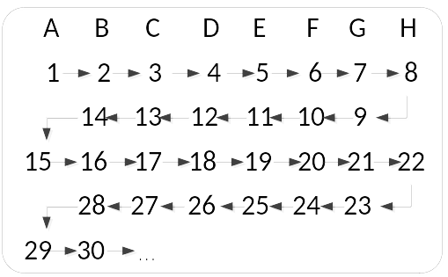
6 报数游戏
【例5-12】报数游戏。A、B、C、D、E、F、G、H共8人站成一排，按下图所示的方法从1开始报数。问谁先报到123456？
问题分析：从图中看到1到14是一个来回报数，再重复这一过程，所以只需求123456除以14的余数，则可以判断出谁先报到。

Slide 11
/*程序清单如下*/
#include <stdio.h>
int main()
{
int n=123456,i;
i=n%14;
printf("报数到%d的人是：",n);
switch(i)
{
case 1: printf("A");break;
case 2:
case 0: printf("B");break;
case 3:
case 13: printf("C");break;
case 4:
case 12: printf("D"); break;
case 5:
case 11: printf("E");break;
case 6:
case 10: printf("F");break;
case 7:
case 9: printf("G");break;
case 8: printf("H");break;
}
printf("\n");
return 0;
}

Slide 12
【例5-13】通过键盘输入三个整数，按照由小到大顺序输出。
程序清单：
#include <stdio.h>
int main( )
{
int a,b,c,t;
scanf("%d%d%d", &a,&b,&c);
if(a>b) { t=a; a=b; b=t; }
if(a>c) { t=a; a=c; c=t; }
if(b>c) { t=b; b=c; c=t; }
printf("%d %d %d\n", a,b,c);
return 0;
}
保证了a<b
保证了a<c
保证了b<c

Slide 13
实战题：请编程序计算股票经纪人的佣金
当股票通过经纪人进行买卖时，经纪人的佣金按下以表格收取。
交易额 佣金费率
低于2500 30+1.7%
2500~6250 56+0.66%
6250~20000 76+0.34%
20000~50000 100+0.22%
50000以上 255+0.09%
最低收35元。

